Slide 1

Mobil Uygulama Geliştirme II Cari Hesap Takibi
1221602802
Ahmet Hilmi ERDEN

Slide 2
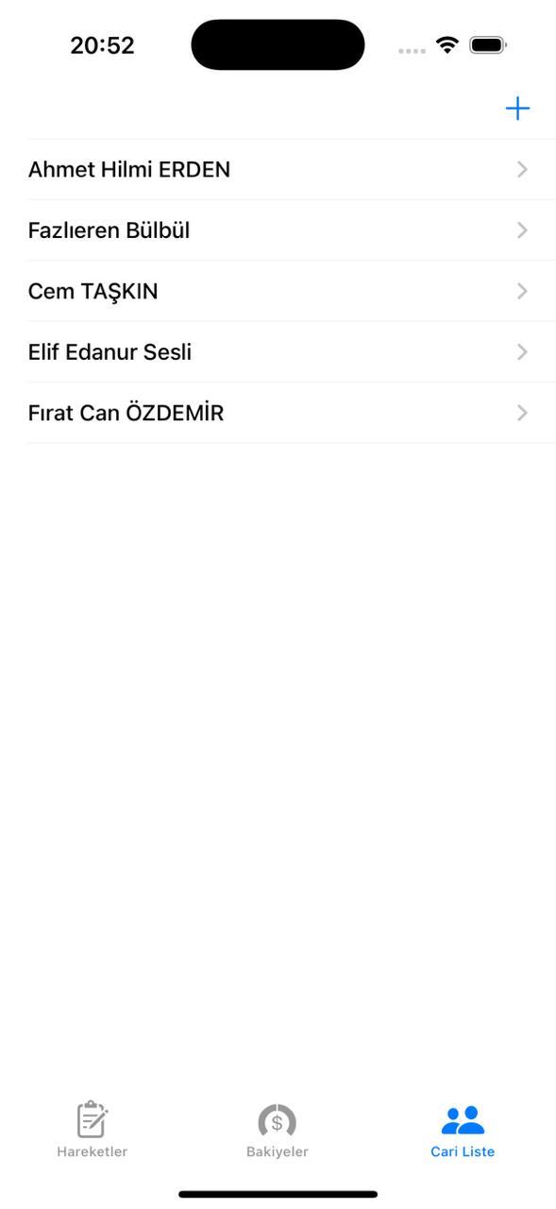
Cari Liste
Cari hesaplara ait etkileşime geçilen kullanıcıların listelendiği ekran.

Slide 3
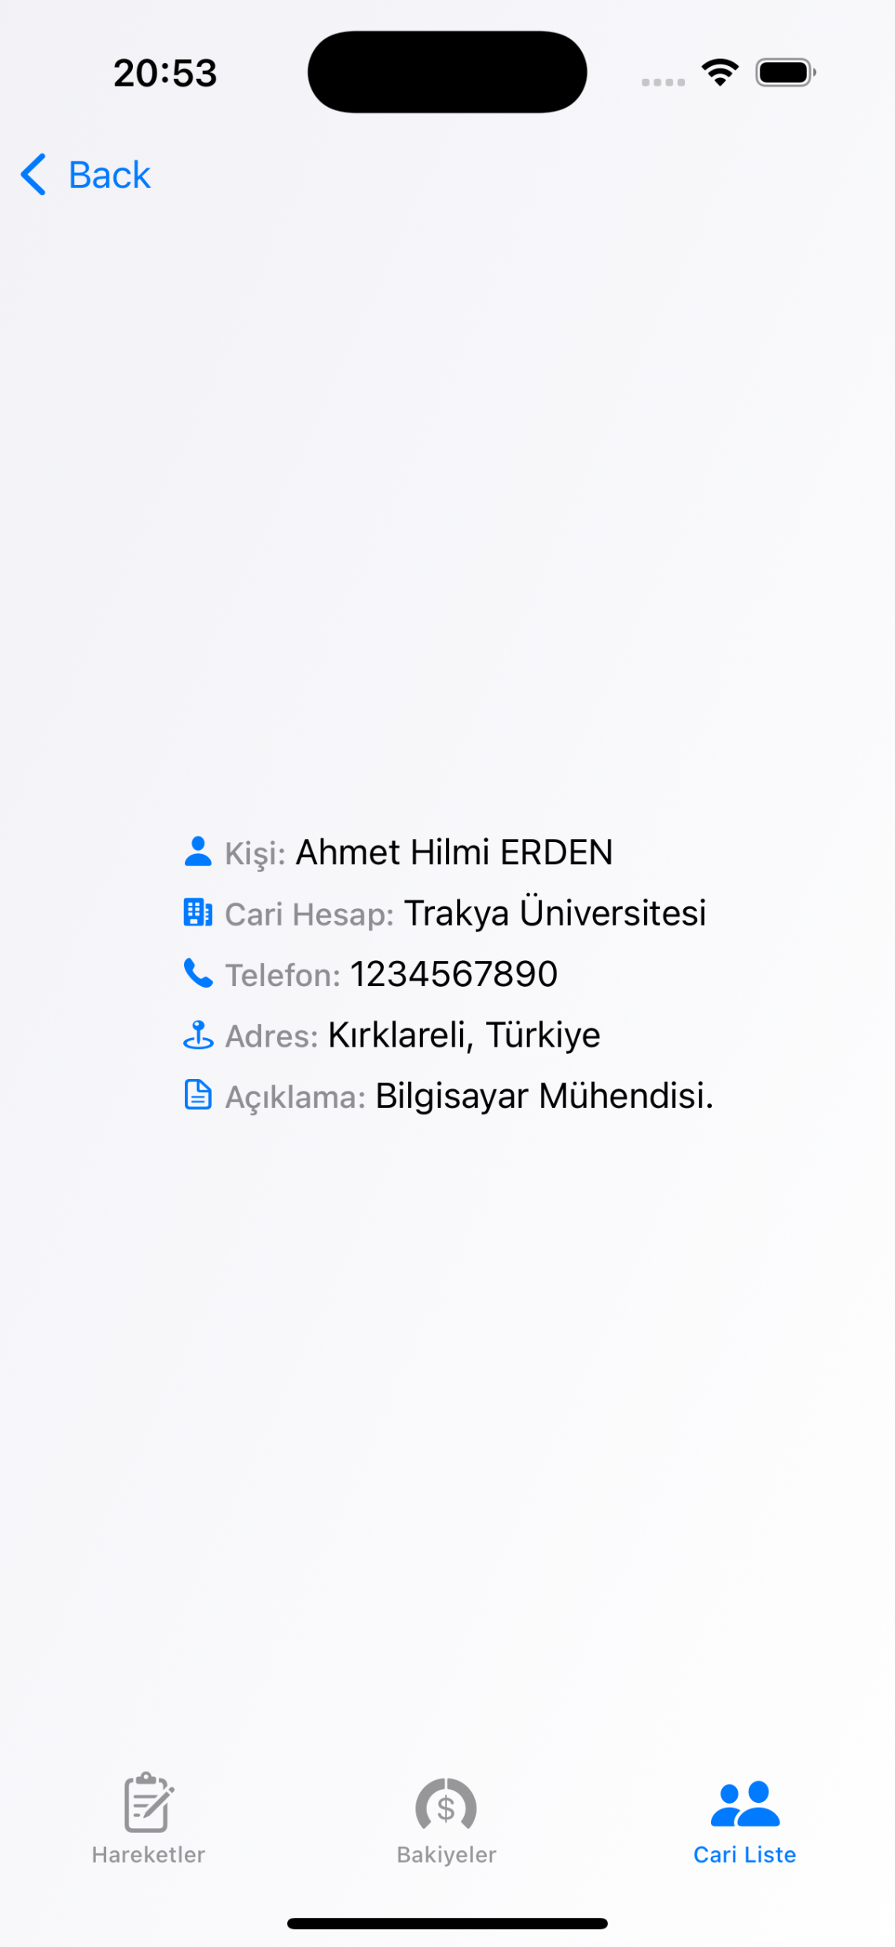
Cari Liste – Kişi Detay
Cari hesap adına etkileşime geçilen kişi detaylarının gösterildiği ekran.

Slide 4
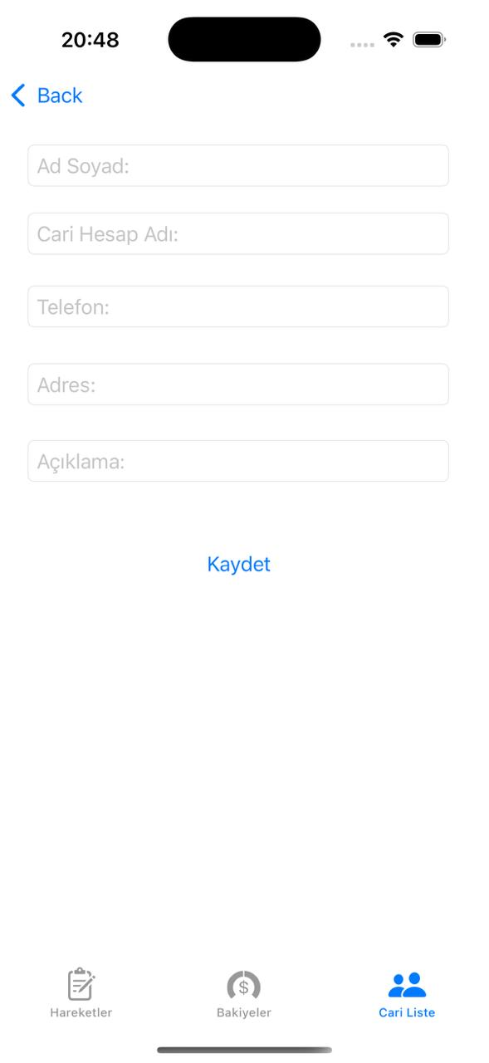
Cari Liste – Yeni Kişi Ekleme
Yeni kişi ekleme ekranı. Her bir alan doldurulmadan kayıt işlemi gerçekleştirilmiyor.

Slide 5
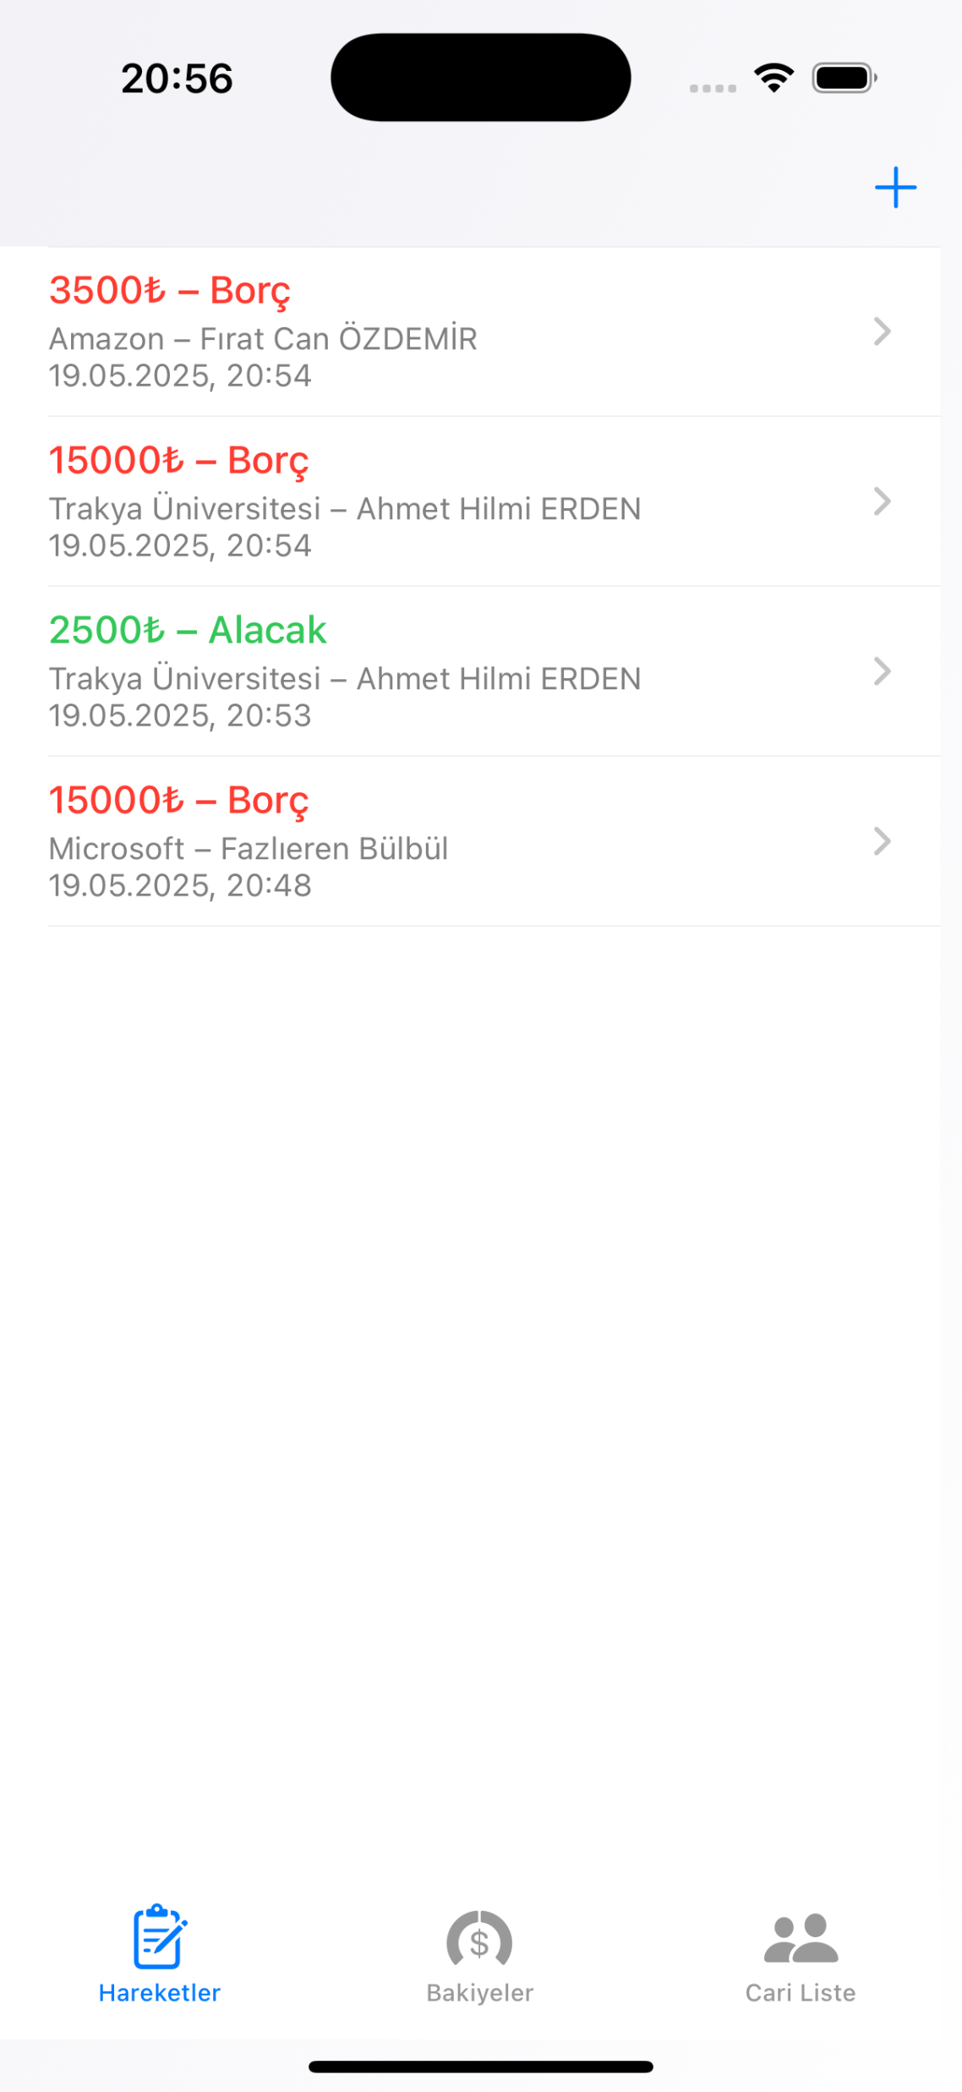
Hareketler
Tüm cari hesaplara ait hareketlerin listelendiği ekran.

Slide 6
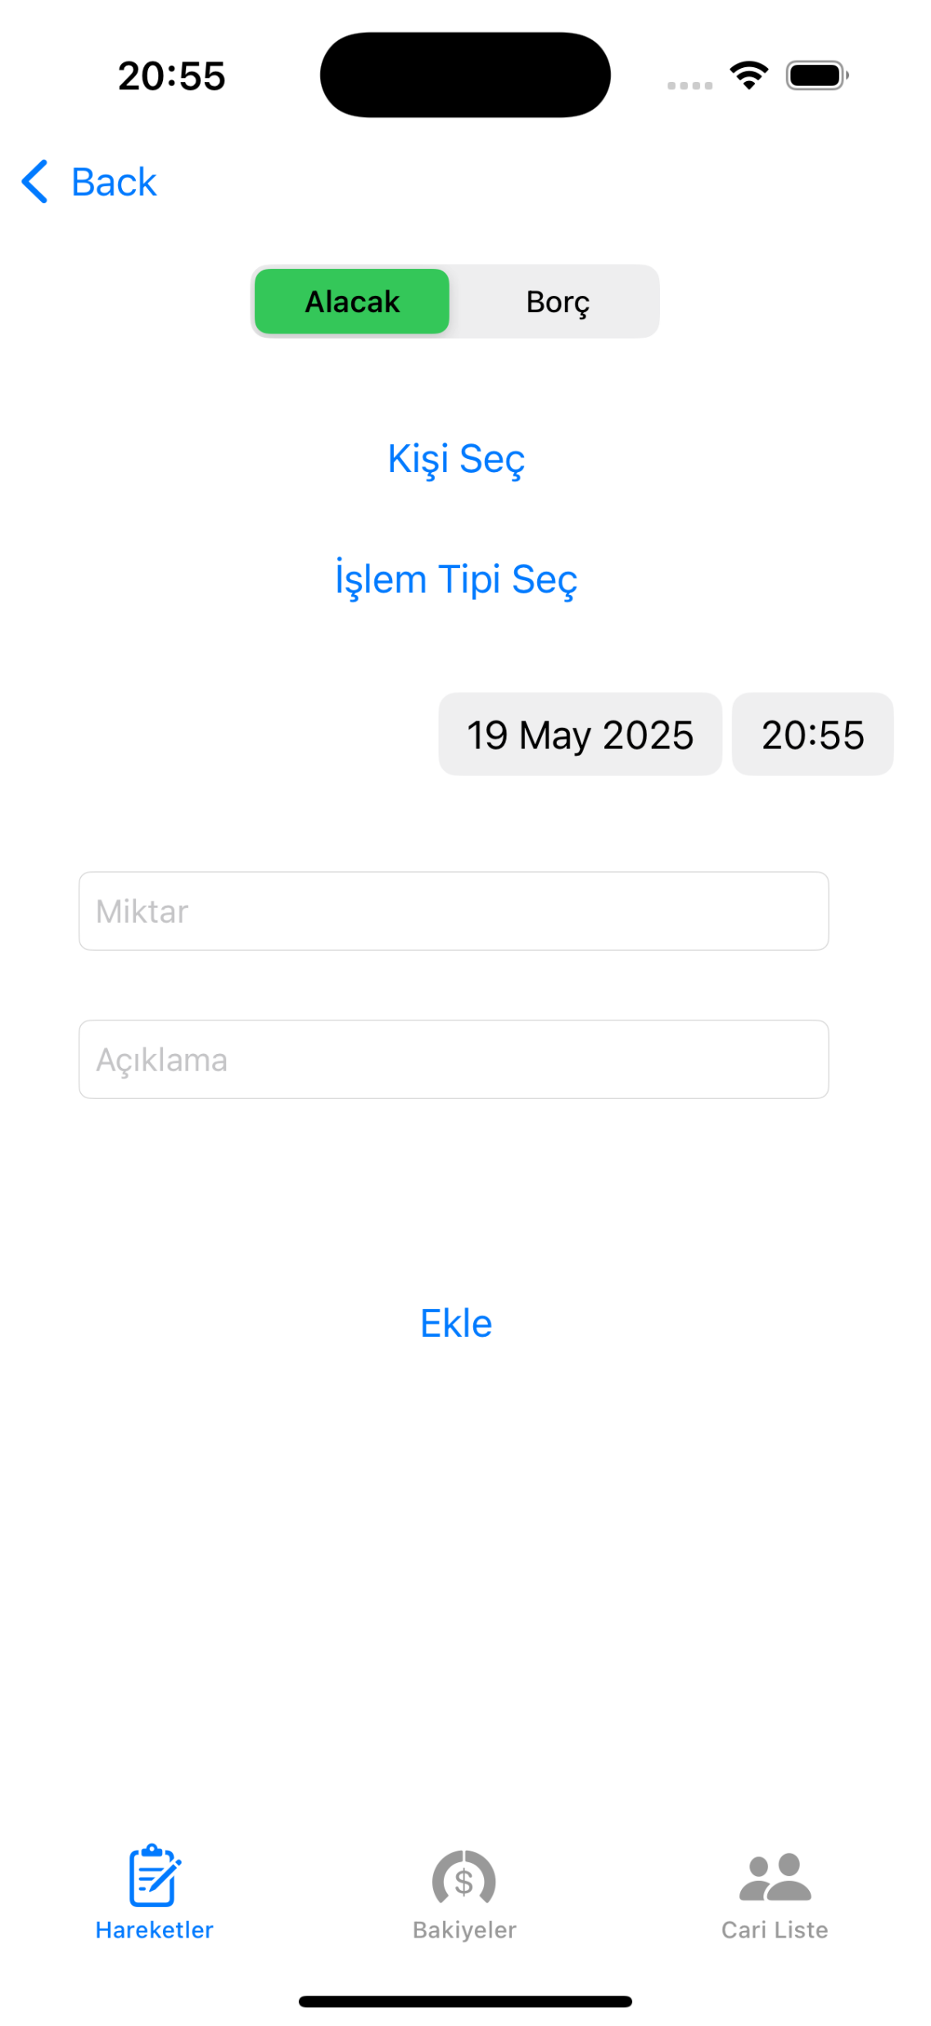
Hareketler – Yeni Hareket Ekleme
Seçilen kişi, işlem tipi, işlem türü (alacak - borç), tarih ve saate göre yeni hareketin eklendiği ekran. Miktar ve açıklama alanları da dahil olmak üzere ilgili alanlar doldurulmadan ekleme işlemine izin verilmiyor.

Slide 7
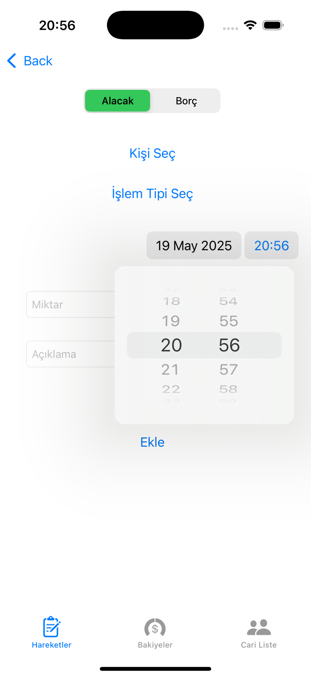
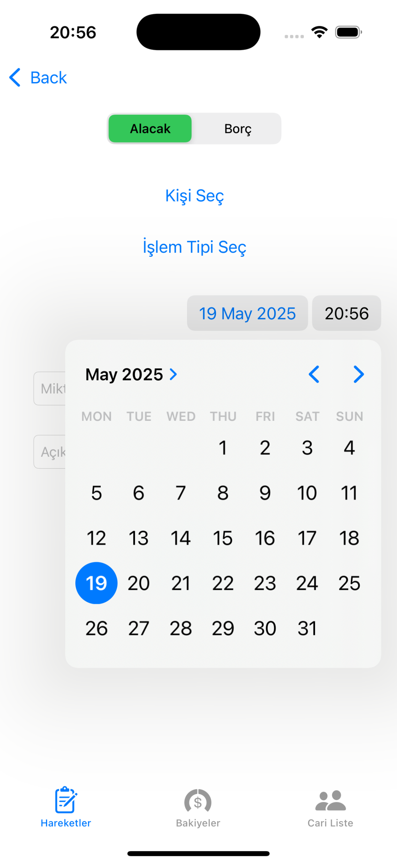
Hareketler – Yeni Hareket Ekleme
Kullanıcı dostu olabilmesi ve kullanım kolaylığı sağlayabilmesi için saat ve tarih bilgilerinin seçimi için kodlanan kullanıcı arayüzü.

Slide 8
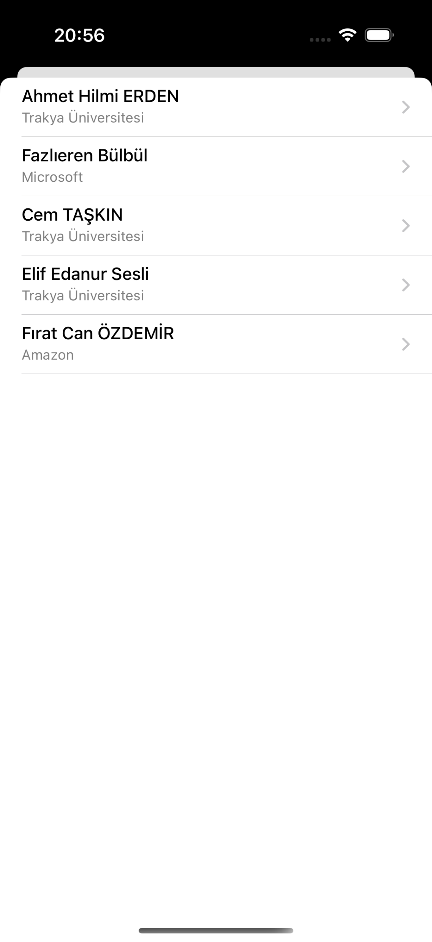
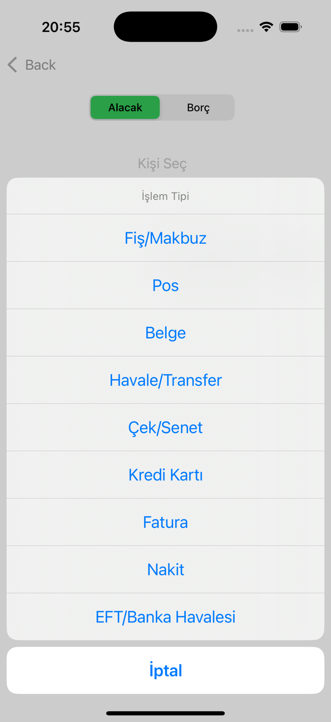
Hareketler – Yeni Hareket Ekleme
Soldan sağa sırasıyla, kişi seç ve işlem tipi seç butonlarına basıldığında karşılaşılan arayüzler. Kullanıcı seçimi iptal edilmek istenilirse liste görüntüsü aşağıya kaydırılarak işlem tipi iptal edilmek istenirse iptal butonuna basılarak ilgili işlem gerçekleştirilmektedir.

Slide 9
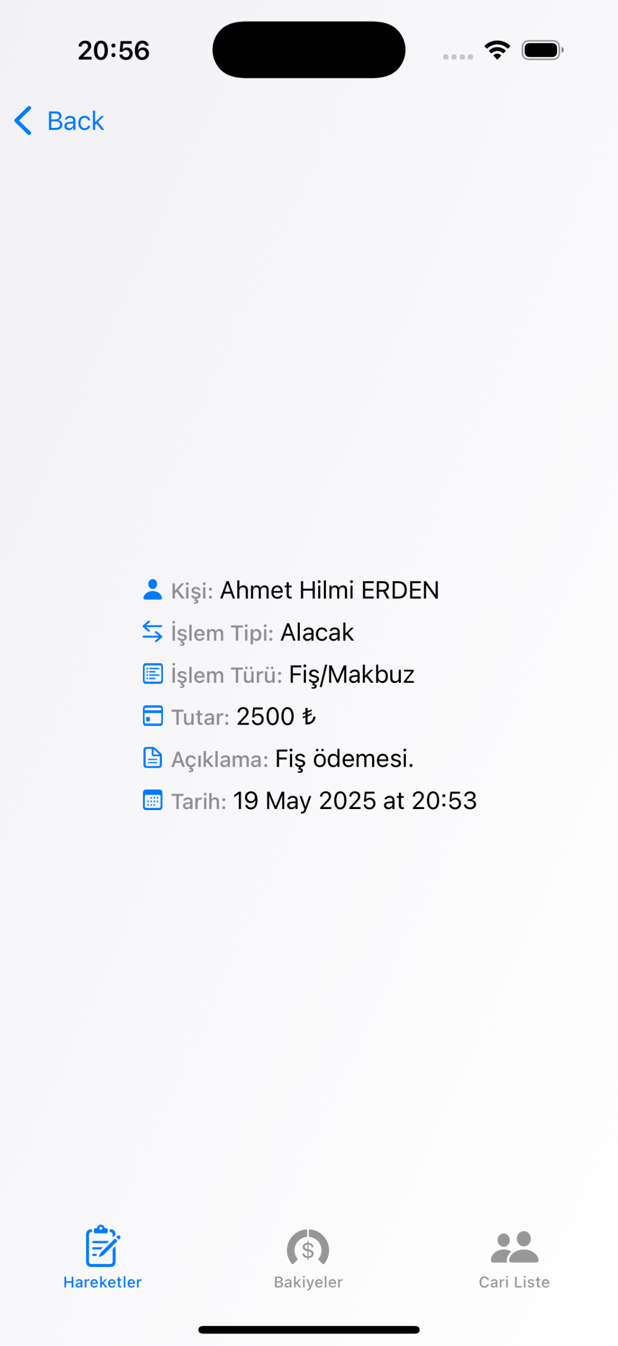
Hareketler – Hareket Detayı
Hareketler ekranında bulunan herhangi bir hareketin detayının görüntülenmesi.

Slide 10
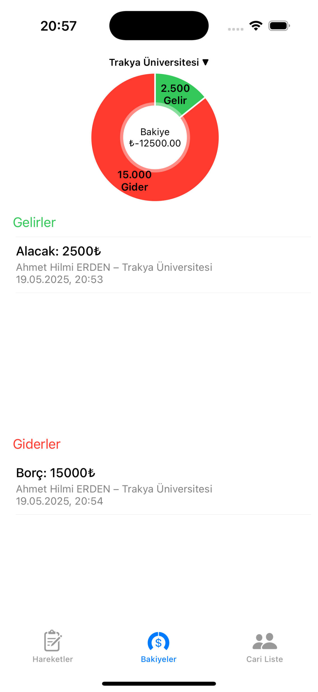
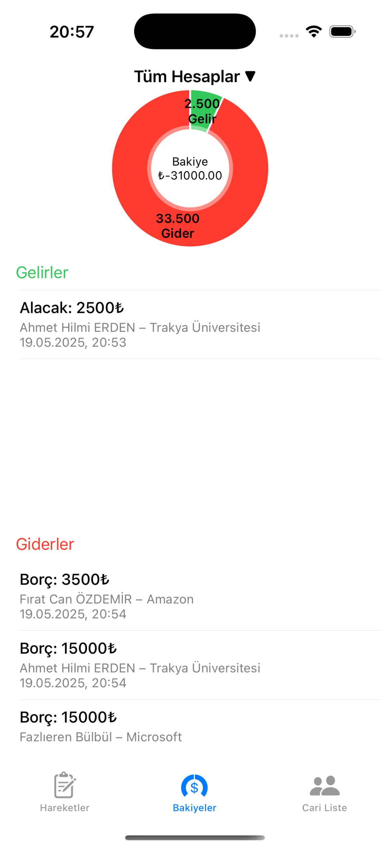
Bakiyeler
Tüm cari hesaplara ait borç-alacak bilgisinin grafik arayüz aracılığıyla görüntülenmesi. Eğer özel olarak bir cari hesaba ait bilgilerin listelenmesi ve grafik hale getirilmesi istenirse yukarıdaki navigation bar kullanılmaktadır. Buradaki Gelirler ve Giderler listesindeki hücreler etkileşime kapalıdır. Detay görüntülemekten ziyade bu ekranın ana amacı hem hareketleri listelemek hem de grafik oluşturmaktır.

